Slide 1

МУНИЦИПАЛЬНОЕ ДОШКОЛЬНОЕ ОБРАЗОВАТЕЛЬНОЕ УЧРЕЖДЕНИЕ
ДЕТСКИЙ САД №75 КИРОВСКОГО РАЙОНА ВОЛГОГРАДА
400079, Волгоград, ул. им. Быстрова, 86а тел (8442)428193, E-mail: dou75@volgadmin.ru
Городской конкурс «Зелёный огонёк»
Номинация: «Авторская образовательная
мультимедийная презентация»
Интерактивная игра-викторина
для детей подготовительной группы
(6-8 лет)
«Грамотный пешеход»
Автор:
Гамаюнова Ольга Васильевна
(воспитатель)

Slide 2

Цель: закрепить знания детей о правилах дорожного движения.
Задачи:
Образовательные: закреплять знания детей
- о правилах дорожного движения;
- об элементах дороги;
- о средствах регулирования движения;
о группах дорожных знаков (предупреждающие, запрещающие,
информационные, знаки сервиса);
о правилах перехода проезжей части;
о правилах проезда машин со специальными сигналами;
о правилах пользования велосипедом;
о едином номере телефона службы спасения.
Развивающие :
В увлекательной игровой форме закреплять навыки поведения пешехода и водителя. Развивать логическое мышление, внимание, память , речь.
Воспитательные :
Воспитывать желание помочь своей команде.
Воспитывать умение внимательно слушать, не перебивать,
дополнять и исправлять ошибки своих товарищей.
Продолжать формировать у детей чувство ответственности
за свою жизнь и умение вести себя на дороге.

Slide 3
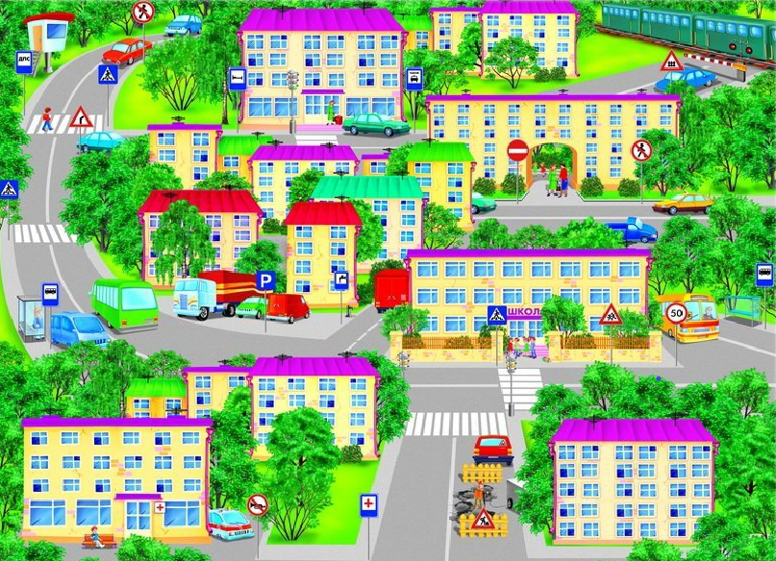
12
13
11
14
16
15
10
9
8
1
7
6
3
2
5
4

Slide 4
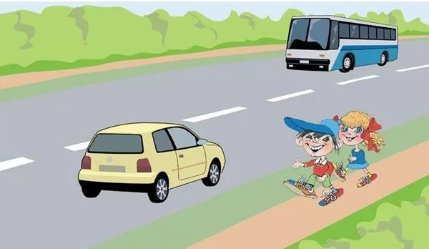
Как называется основная дорога пешехода?
тротуар
трасса
обочина

Slide 5
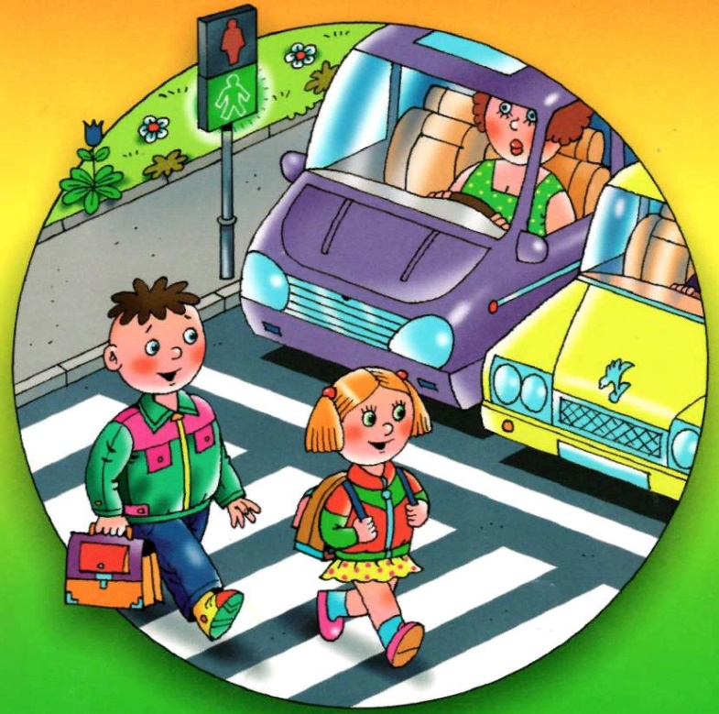

Как называется размеченный пешеходный переход?
бегемот
зебра
тигр

Slide 6
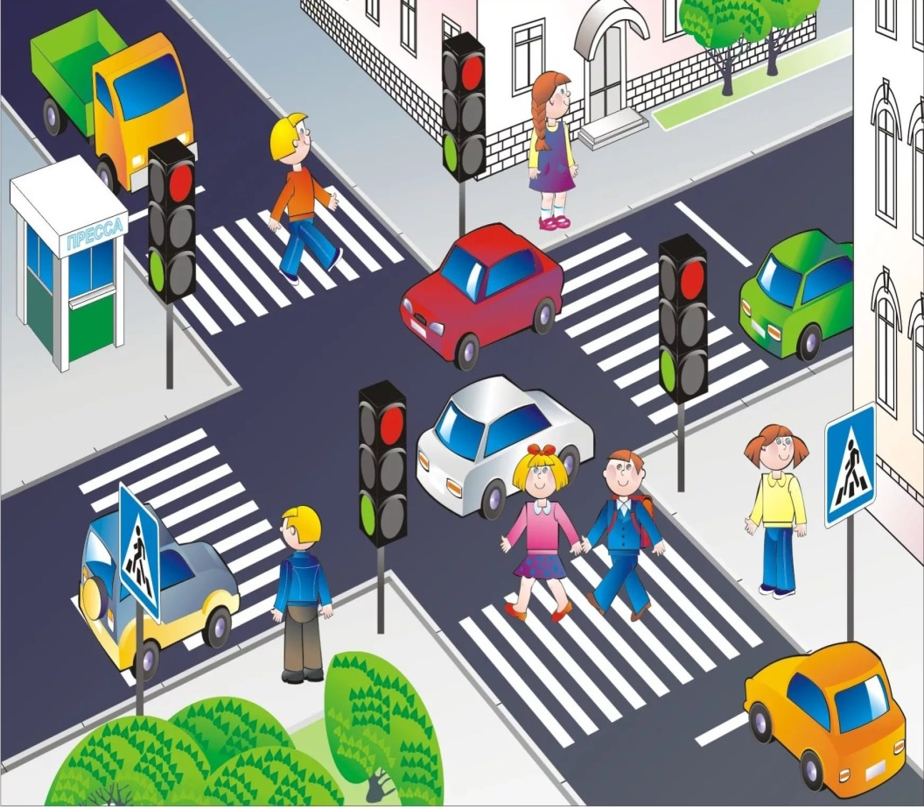
Где разрешается переходить улицу?
там, где нет инспектора ДПС
по светофору, по пешеходному переходу
там, где нет машин

Slide 7
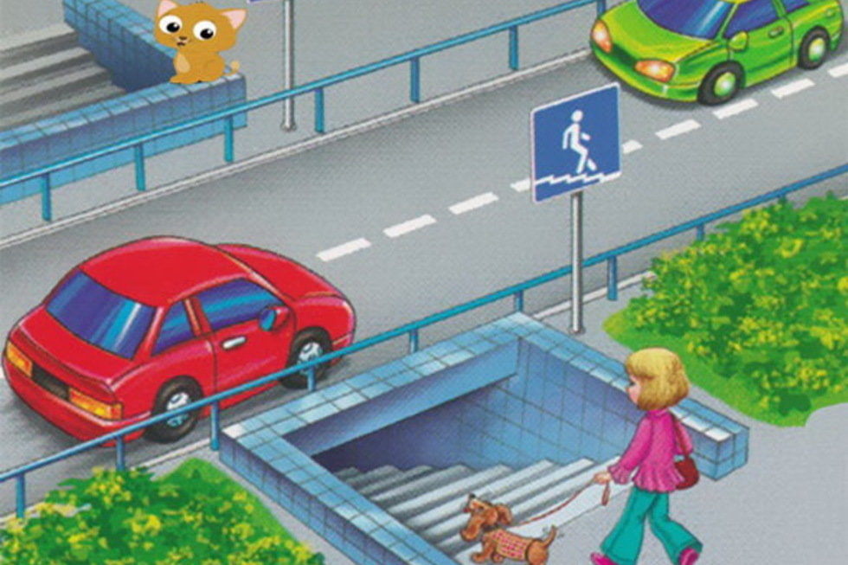
Тоннель для пешеходов
шахта
колодец
подземный пешеходный переход

Slide 8
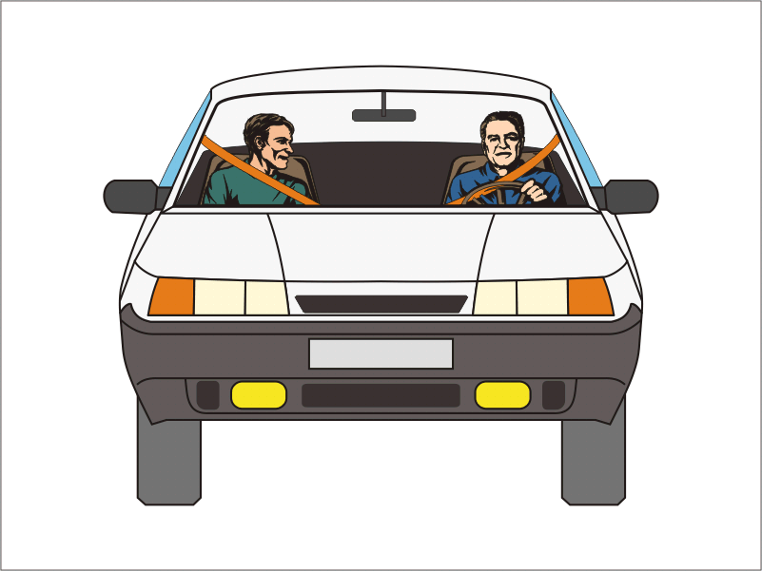
Как называется человек, находящийся в машине, но не являющийся водителем?
ребенок
школьник
пассажир

Slide 9


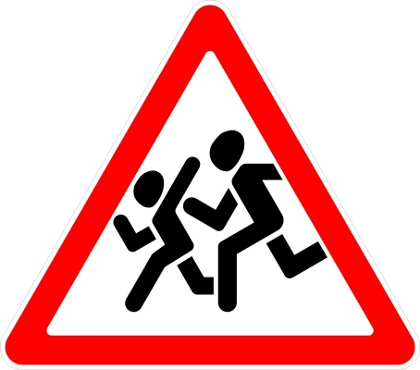
Как выглядят запрещающие дорожные знаки?
знаки в виде красного круга
знаки в виде синего круга
знаки в виде красного треугольника

Slide 10
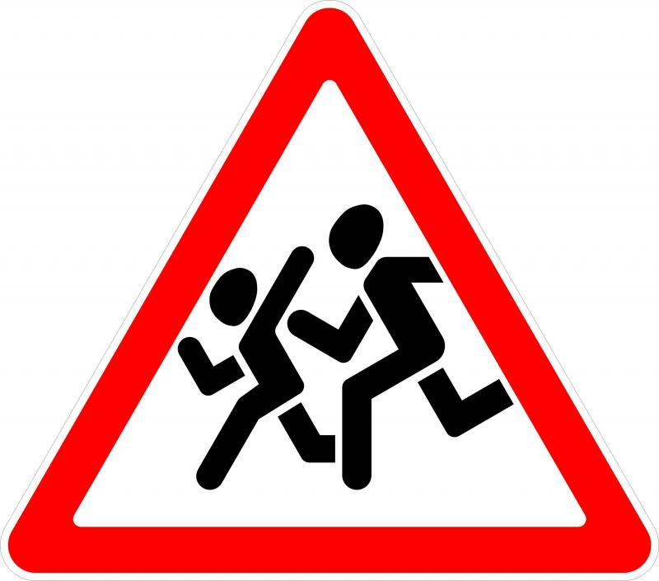


Какой знак сообщает, что рядом школа или детский сад?

Slide 11
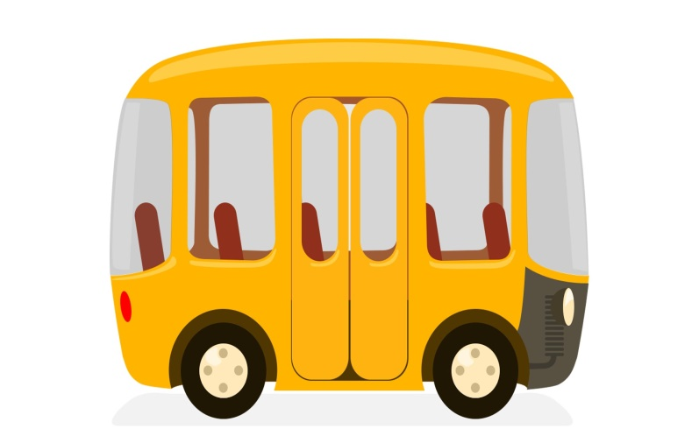
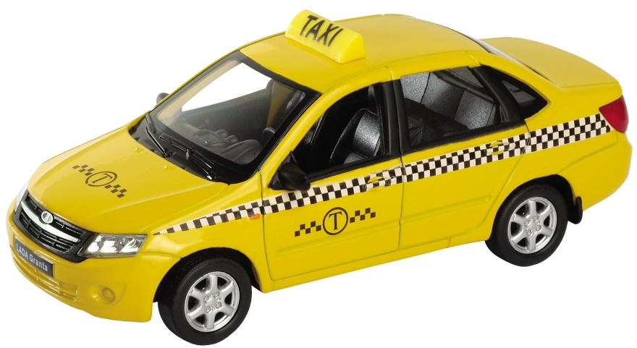
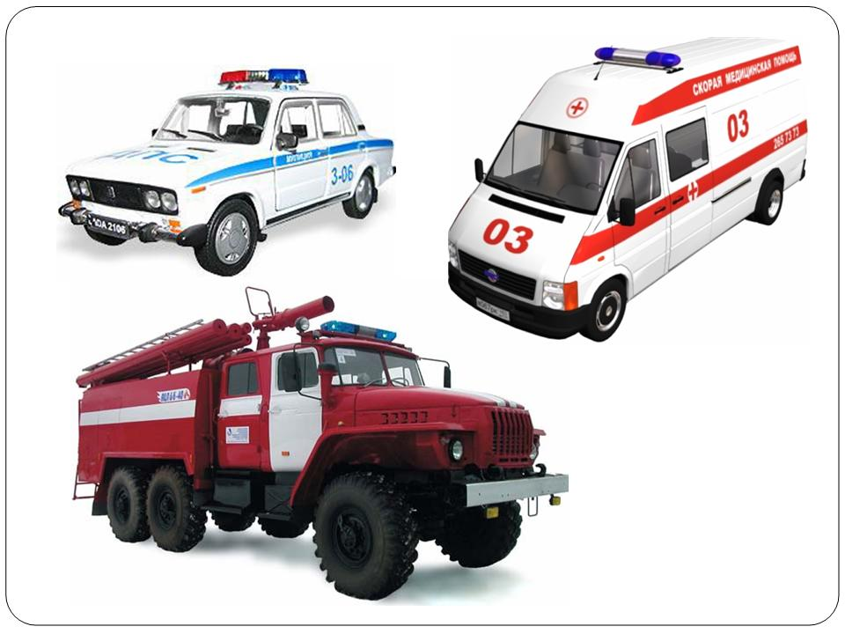
Какие машины имеют право ехать на красный сигнал светофора?

Slide 12
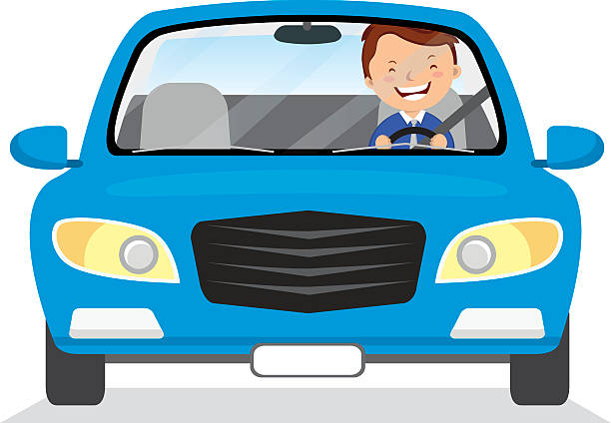
Человек, управляющий транспортным средством?
учитель
врач
водитель

Slide 13
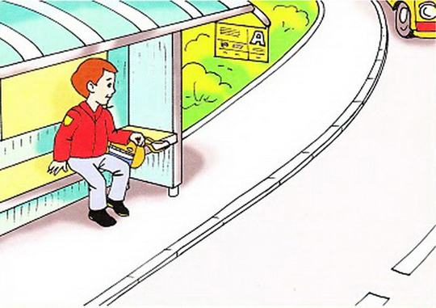
Место ожидания автобуса
обочина
остановка
зебра

Slide 14
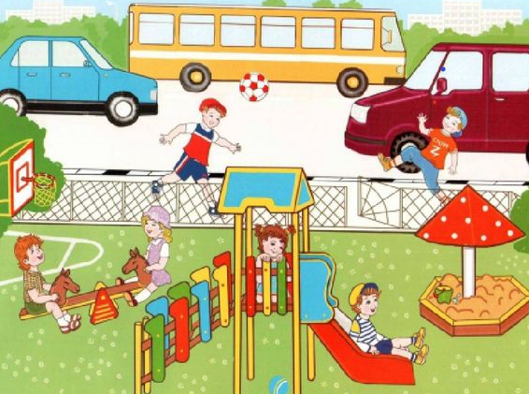
Где безопасно играть на улице?
в специальных
местах для игр
возле дороги
в подземном
переходе

Slide 15
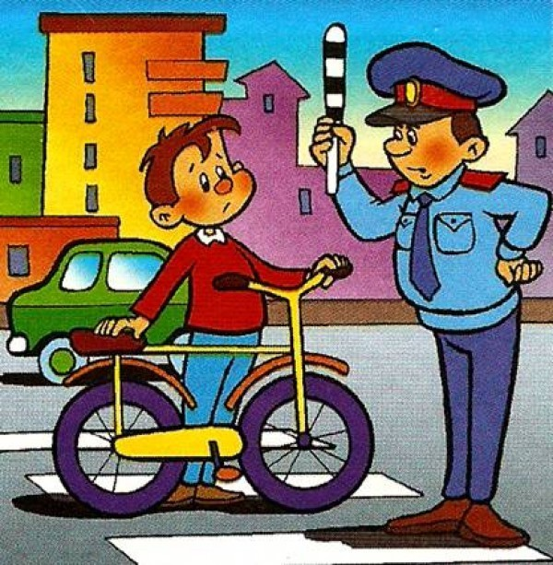
Как велосипедист обязан переходить проезжую часть?
сидя на велосипеде
пешком, везя
велосипед рядом
неся велосипед на
руках

Slide 16
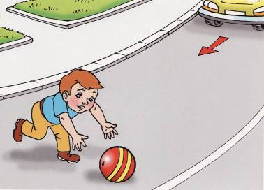
Что надо делать, если мяч оказался на дороге?
позвать на помощь
ребят с
соседней площадки
самостоятельно
взять его
обратиться за
помощью к взрослым

Slide 17
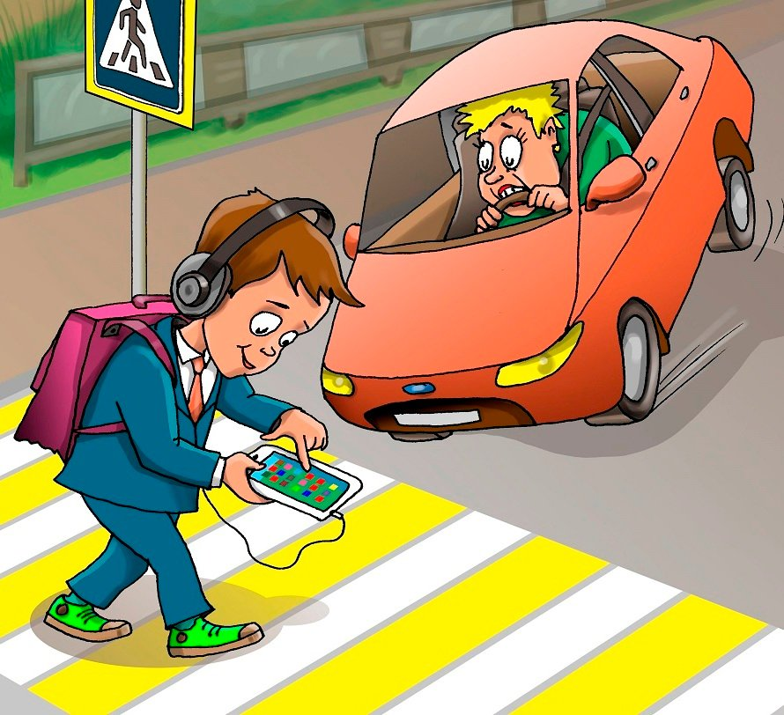
Можно ли переходить дорогу, слушая музыку в наушниках?
да
нет
неважно

Slide 18

Единый телефон службы спасения?
000
такой службы нет
112

Slide 19
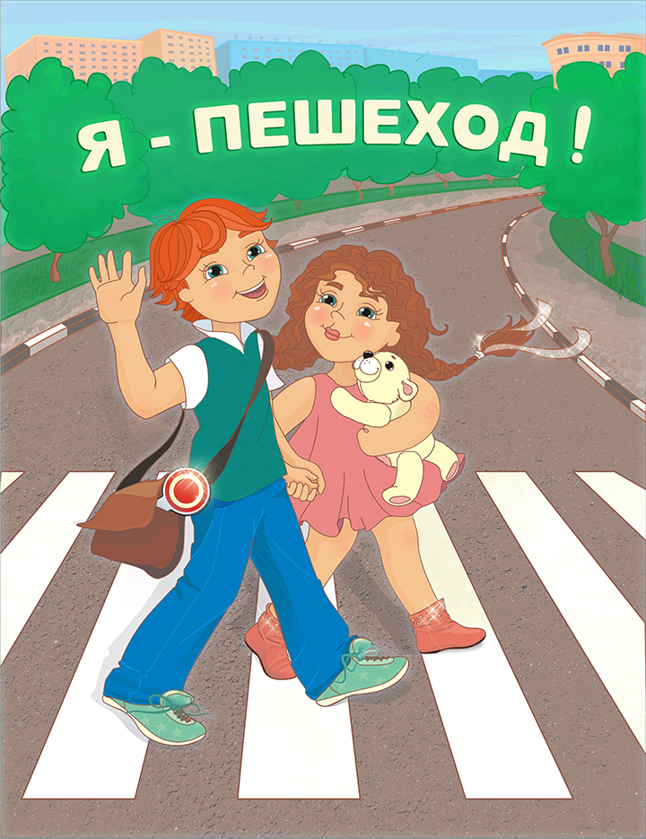
Отгадай
Я по городу иду,
Я в беду не попаду.
Потому что твёрдо знаю -
Правила я выполняю.
Если ты не на машине,
А идешь пешком вперед,
Значит, помни, что отныне
Не водитель ты, а …

Slide 20
http://molodezhnoe1.ru/thumb/2/SqW0LplJVmpPjM9gWA8faQ/2200r/d/hello_html_m1981e712.jpg - тротуар
http://school24kurgan.ucoz.ru/Muzei/Photo/0005-002-Bezopasnost.png - зебра
http://gym1579u.mskobr.ru/images/cms/data/preview/i_1492439158.jpg - перекресток
https://avatars.mds.yandex.net/get-pdb/1211668/3d6bc3c2-fc91-4725-bcf9-5bcdaa4198ef/s1200?webp=false – подземный переход
http://www.pdd-anim.narod.ru/Pdd/PR_2/2_1_2_1.gif пассажир
http://kduc.sibhost.ru/images/ARTICLES/ROAD_SAFETY/PDD_KIDS/ostanovka_avtobusa.jpg-остановка автобуса
https://ds03.infourok.ru/uploads/ex/0ea7/00027fa6-d8916fa6/2/640/img5.jpg - игровая площадка
https://ds02.infourok.ru/uploads/ex/0b0a/0006ae41-2d0b5223/1/hello_html_2b0f2ab9.jpg - мяч на проезжей части
https://avatars.mds.yandex.net/get-pdb/1345964/c1bfe24c-ff06-472c-85b0-87fb47977cdb/s1200 - мальчик в
наушниках на проезжей части
http://kalugaschool.ucoz.ru/_nw/2/65139196.jpg - отгадка (я - пешеход)

